Slide 1
Architectuur Beslissing
Keuze Analyse Architectuur

Slide 2
Inhoud presentatie
Uitleg probleem
Opmerkingen vooraf
Bespreken verschillende opties
Beslissen welke optie gekozen zal worden

Slide 3
Opmerking vooraf
Blik op architectuur
Kijk niet naar implementatie in de componenten
Voordelen afwegen tegen nadelen

Slide 4
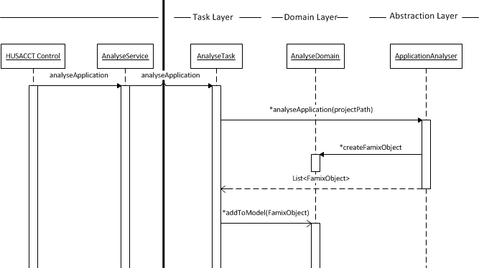
Optie 1
Voordelen:
Implementatie Analyse Geabstraheerd.
Performance zo goed als mogelijk.
Nadeel:
Back-call abstrctie naar domein.

Slide 5
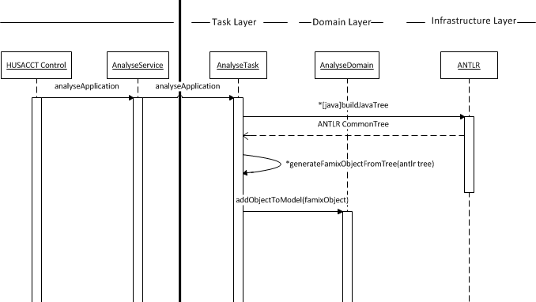
Optie 2
Nadelen:
ANTLR in HUSACCT Implementatie van analyse niet meer geabstraheerd.
Uitbreidbaarheid gaat omlaag.
Voordelen:
Voldoet aan architectuur
Performance is ok.

Slide 6
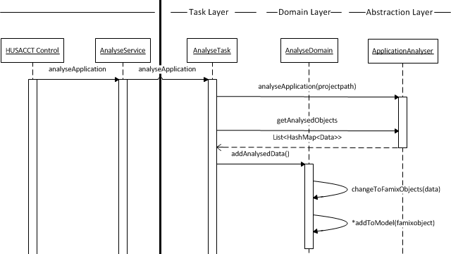
Optie 3
Nadelen:
Performance is minder. (Extra omzetting nodig van HashMap naar FamixObject)
Voordelen:
Analyse-implementatie geabstraheerd (Antlr)
Conform Architectuur-definitie

Slide 7
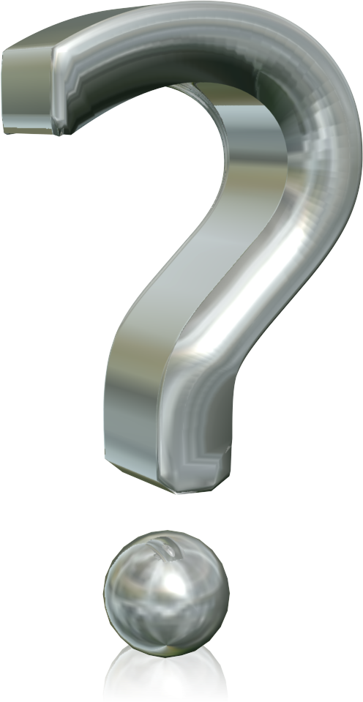
Welke architectuur te volgen?

